Slide 1
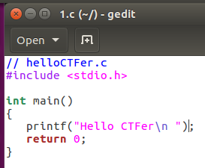

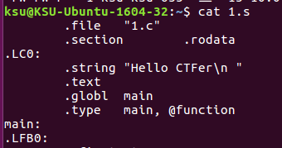

Slide 2



Slide 3
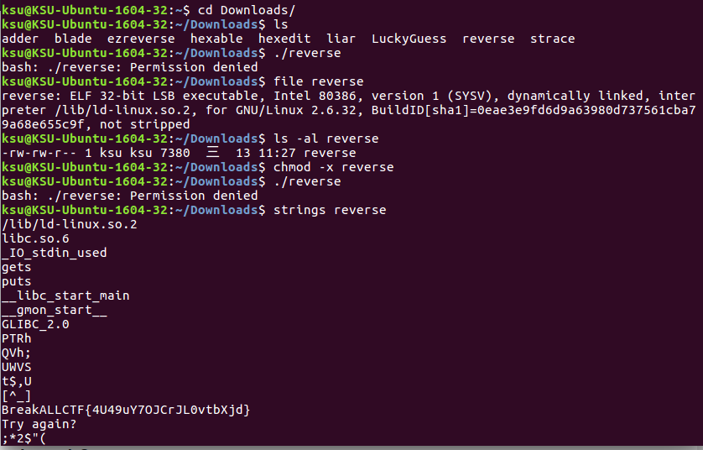

Slide 4

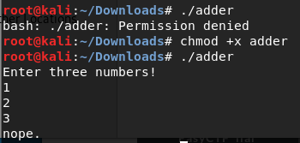
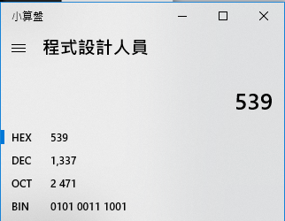
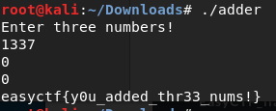

Slide 5
objdump -S -j .text adder

Slide 6
objdump -S adder

Slide 7
objdump -S -M intel adder

Slide 8
objdump -S -j .text -M intel adder

Slide 9
objdump -S -j .text -M intel adder --no-show-raw-insn

Slide 10
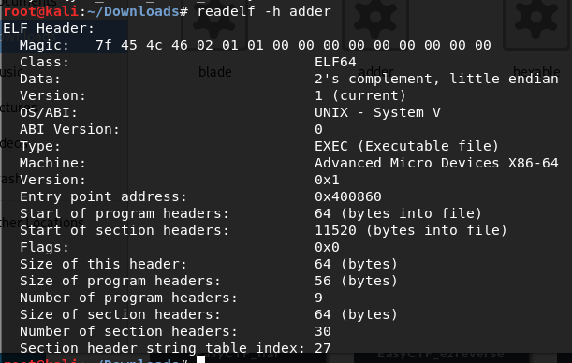

Slide 11
Ghidra安裝

Slide 12
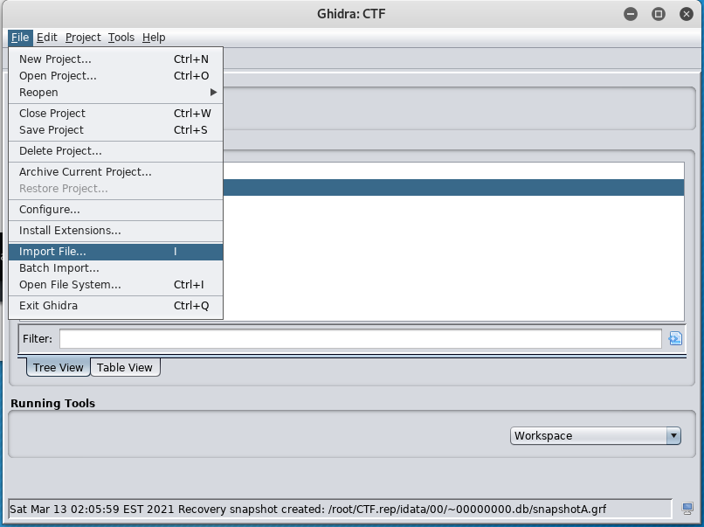

Slide 13

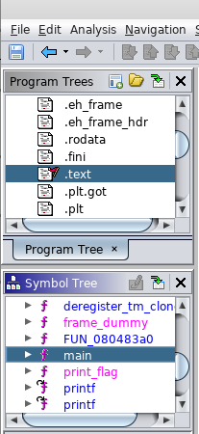
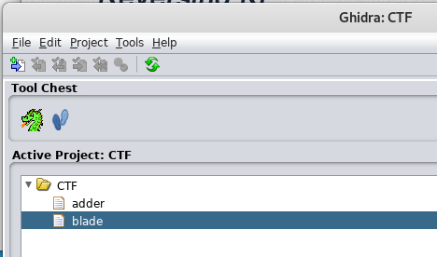

Slide 14



Slide 15



